Slide 1
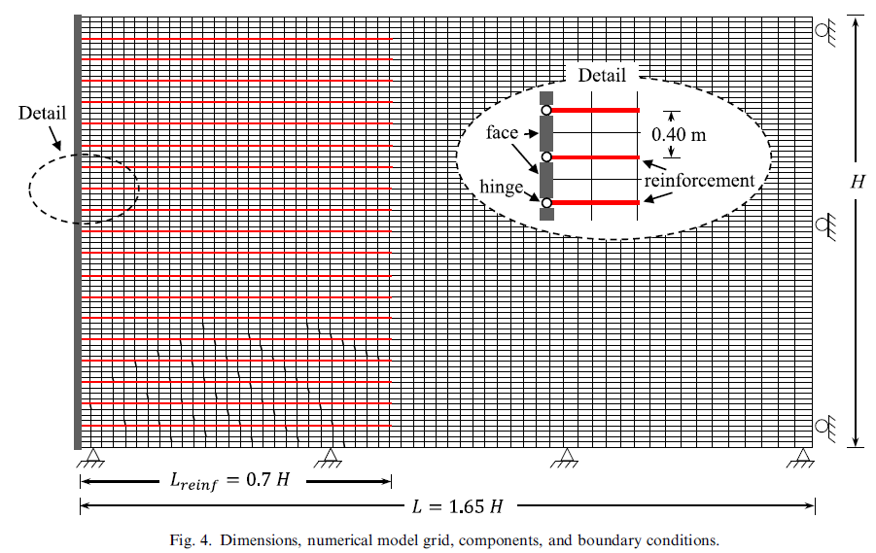
Evaluation of the effect of constant and non-constant Poisson’s ratio on reinforcement load of reinforced soil walls
Mauricio Ehrlich, Seyed Hamed Mirmoradi, Gustavo Fonseca Silva,Gabriel Nascimento, Soils and Foundations, Volume 64 DOI: https://doi.org/10.1016/j.sandf.2024.101409
概要
補強土構造物の性能は地盤と補強材の相互作用に依存しており，補強材によって適用される荷重を決定する．
埋め戻し土のPoisson比を考慮する手法はこれまでのところRS構造物の性能に対する影響が適切に取り扱われていない．
解析手法と解析モデリングを用いて運用条件下でのRSW_{s}(reinforced soil walls)のT_{max}(maximum reinforcement load)の計算における一定および非一定のPoisson比の影響を評価する．
作用条件下での大規模な地盤補強土壁のデータと照らし合わせて検証する．
まとめ
一定の補強材の剛性とCIS(compaction-induced stress)が与えられた場合，一定のPoisson比を考慮する解析手法が主に圧密によって誘発される応力により制御される補強材層のT_{max}値を正確に表現した．
一定のPoisson比を考慮する，より簡単な方法を採用することが適切であるとされる．
コメント・新規性
既往の研究との比較や引用を多く行っており，これまでの研究の進捗やそれらの妥当性・発展性が分かりやすい．
補強土壁の補強荷重に及ぼすPoisson比の一定・非一定の影響の評価
M. Kunisawa

